Slide 1
Accordéons
française

Slide 2





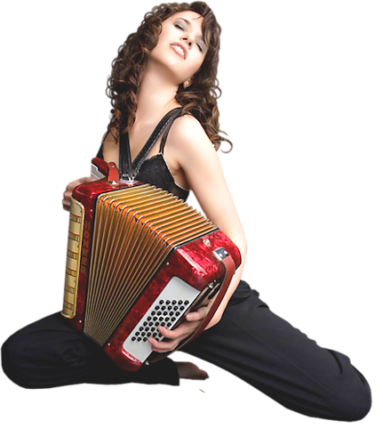



Accordéons française
www.yatata-blog.eu

